Slide 1



计算机体系结构实验
第2阶段
③ 32位MIPS多周期处理器设计
第10-16周
④ 32位MIPS流水线处理器设计
xgsun@fudan.edu.cn 2017-05

Slide 2
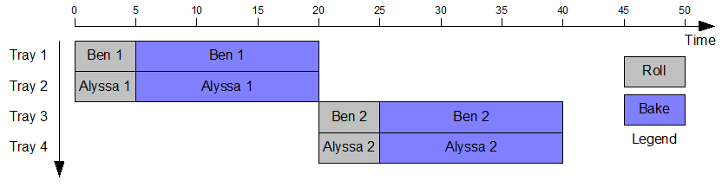
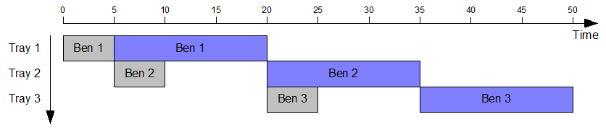
空间并行 vs 时间并行(流水线)
空间并行：提供多个相同的硬件，多任务在同一时间一起处理。
【由最慢的阶段决定】
时间并行：将一个任务分成多个阶段（操作），类似于装配线。
理想情况：5级流水可以提高5倍吞吐量。

Slide 3
单周期 vs 流水线
5阶段：取指令、 译 码 、执 行 、存储器 、写 回
Fetch
Decode
Execute
Memory
Writeback

Slide 4
流水线抽象表示
5阶段：取指令、 译 码 、执 行 、存储器 、写 回
阴影表示正在使用。

Slide 5
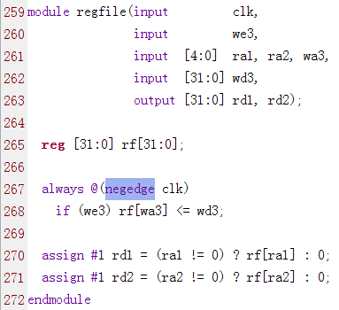
寄存器文件
写：上升沿
读：下降沿

Slide 6
单周期 & 流水线 数据路径
单周期
流水线
存储器
写回
取指令
译码
执行

Slide 7
修正 WriteReg
同步
与特定指令相关的所有信号都必须通过流水线一起向前传播。

Slide 8
带控制信号的流水线处理器
与单周期处理器控制单元相同，控制信号也要与指令保持同步。

Slide 9
冲 突 Hazard
冲突：当一条指令依赖于 另一条还没有结束指令的结果。
类型：
Data hazard: register value not yet written back to register file.
Control hazard: next instruction not decided yet (caused by branches)
解决方法：
插入空操作 Insert nops in code at compile time
重排列 Rearrange code at compile time
重定向 Forward data at run time
阻塞 Stall the processor at run time
预测分支

Slide 10
Insert nops in code at compile time
Or move independent useful instructions forward

Slide 11
Data Forwarding at run time
重定向：当执行阶段中的指令有一个源寄存器 $s0 与存储器阶段或写回阶段中的目的寄存器相匹配时。
ForwardAE=10
ForwardAE=01
ForwardAE=00

Slide 12
Data Forwarding at run time
P261

Slide 13
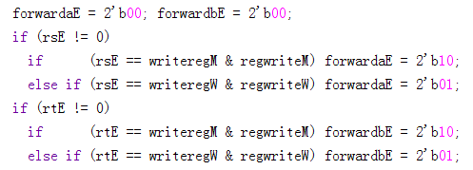
Data Forwarding at run time
P261

Slide 14
Stalling at run time
无法重定向
只能用阻塞

Slide 15
Stalling at run time
P262
当lw阻塞时：
StallD、StallF有效，迫使译码阶段、取指阶段流水寄存器保持原来的值；
FlushE也有效，清除执行阶段流水线寄存器的内容。

Slide 16
当分支发生时刷新操作的抽象流水线
如果分支跳转，这些需要抛弃(刷新Flush)
beq调整需要4个周期才能确定下一个PC

Slide 17
预测分支
beq
采用专门的相等比较器（代替原来的减法和0检测）
可以在译码阶段结束时确定下一个PC（即只需要2个周期）
这样，分支错误预测代价从抛弃3条指令减少到1条指令。

Slide 18
预测分支

Slide 19
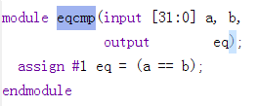
Handling Data & Control Hazards

Slide 20
Branch Prediction
Guess whether branch will be taken
Backward branches are usually taken (loops)
Consider history to improve guess
Good prediction reduces fraction of branches requiring a flush
译码阶段重定向逻辑:
ForwardAD = (rsD !=0) AND (rsD == WriteRegM) AND RegWriteM
ForwardBD = (rtD !=0) AND (rtD == WriteRegM) AND RegWriteM
分支阻塞逻辑:
branchstall = BranchD AND
[RegWriteE AND ((WriteRegE == rsD) OR (WriteRegE == rtD))
OR
[MemtoRegM AND ((WriteRegM == rsD) OR (WriteRegM == rtD))]
StallF = StallD = FlushE = lwstall OR branchstall

Slide 21
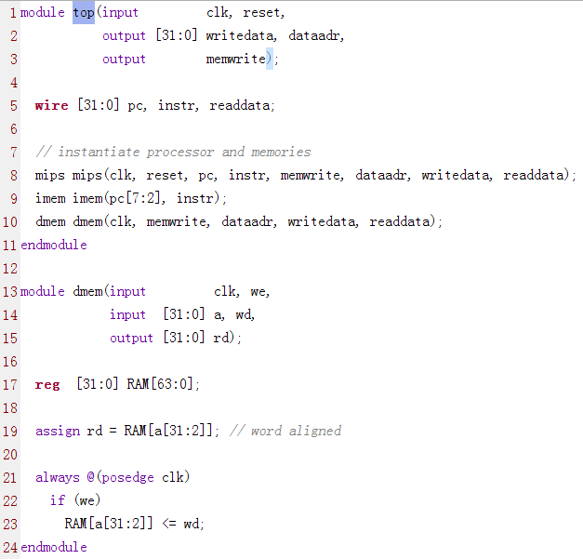
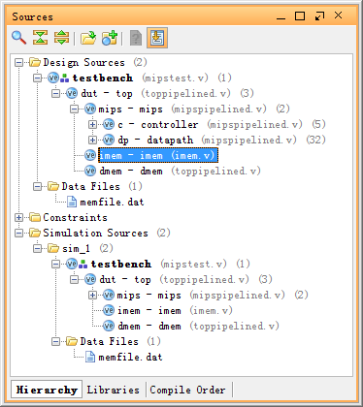

Slide 22
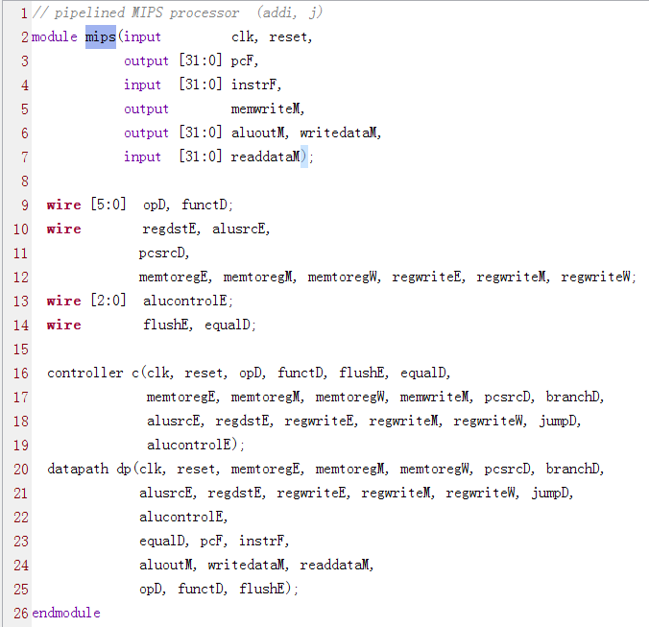

Slide 23
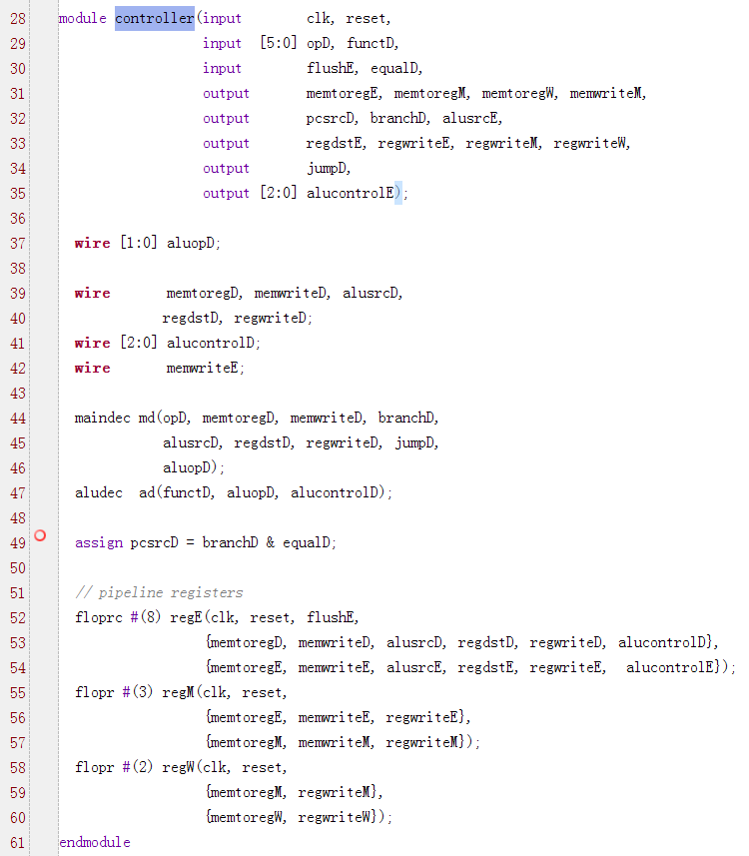

Slide 24
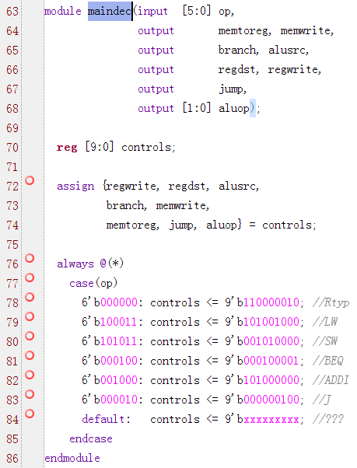
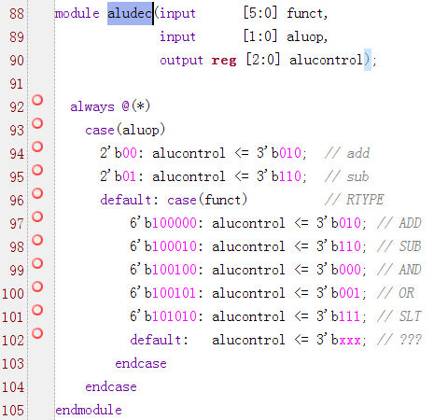

Slide 25
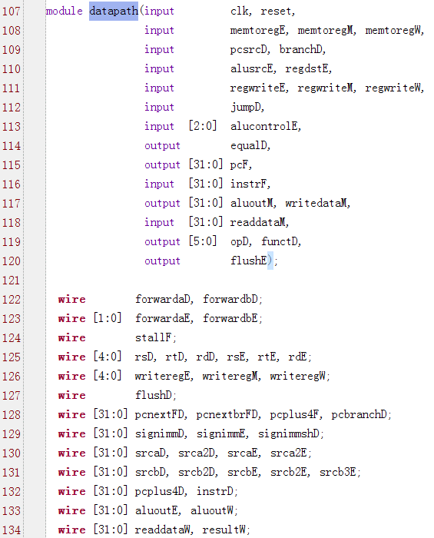

Slide 26
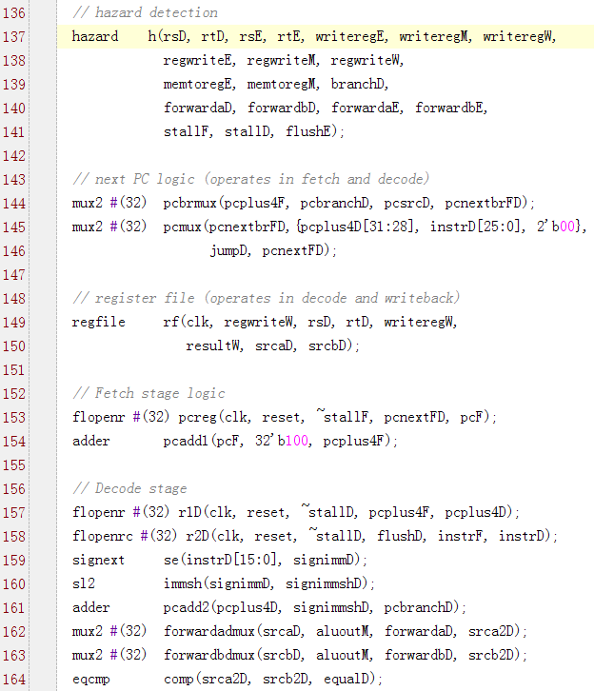

Slide 27
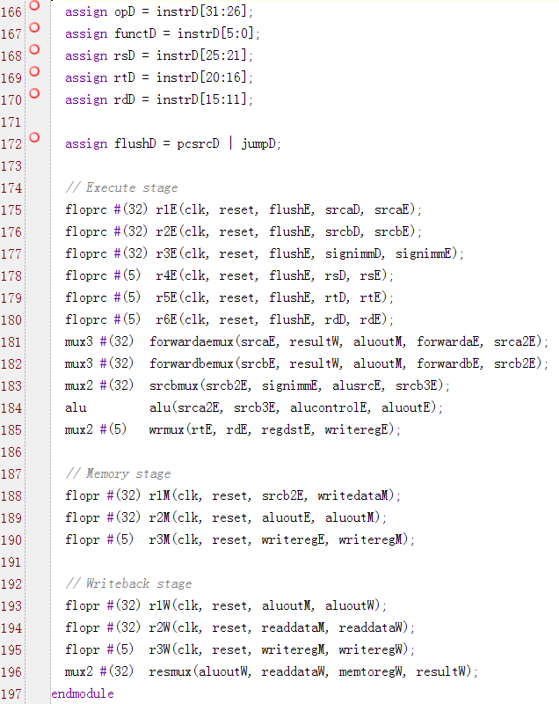

Slide 28
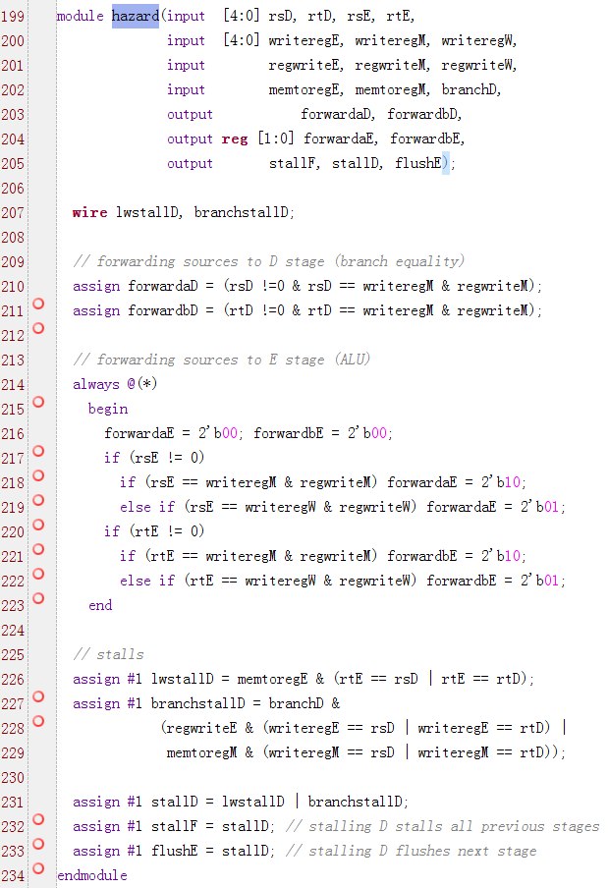

Slide 29
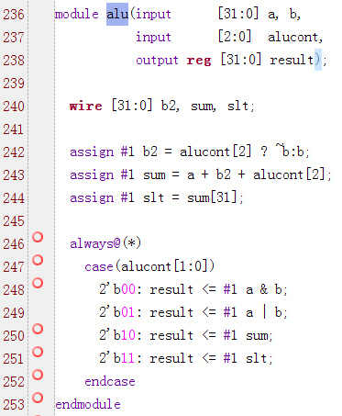
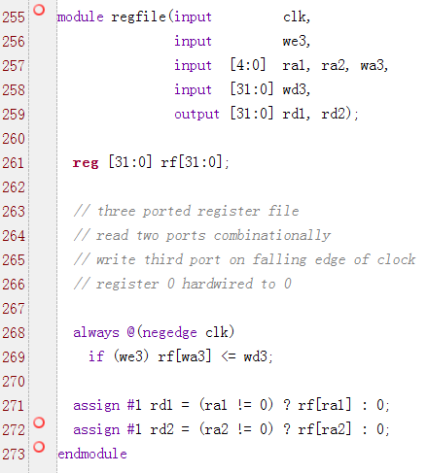

Slide 30
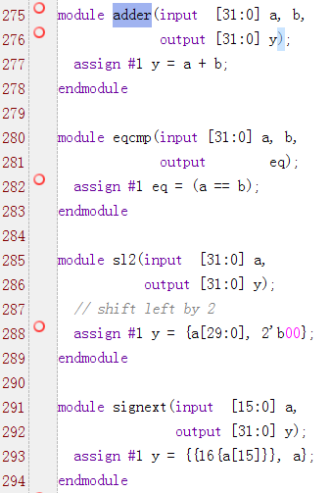
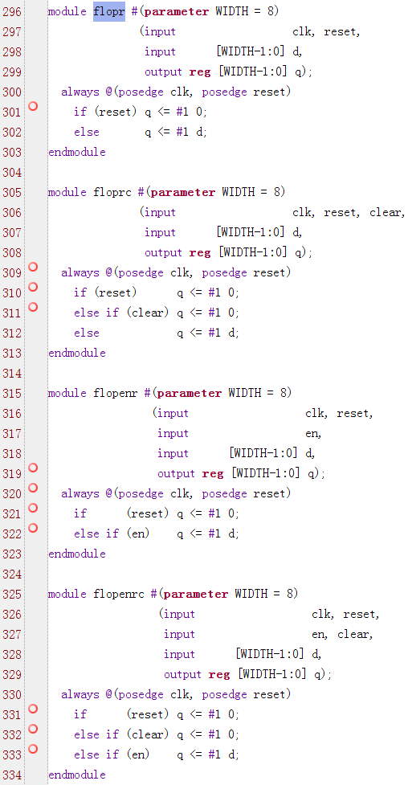
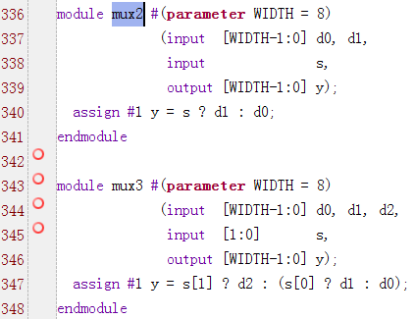

Slide 31

参考资料
数字设计和计算机体系结构 Digital Design and Computer Architecture
2nd
David Money Harris，陈俊颖 译
机械工业出版社，2016
第7章 第7.5节 (P255)
elearning.fudan.edu.cn上的课件及资料
课件+软件 http://pan.baidu.com/s/1o7VFTDg 密码: jjj1

